Slide 1
Судебно-медицинская экспертиза электротравмы
Выполнила: ординатор 2 года обучения кафедры судебной медицины ИПО
Степанян Инесса Андреевна

Slide 2
Электротравмой называют местные и общие изменения в организме, вызванные действием электрической энергии. Различают поражения техническим и атмосферным электричеством.
Характер электротравм зависит от многих условий, основными из которых являются: а) физические свойства тока; б) внешние условия его действия; в) особенности состояния организма.

Slide 3
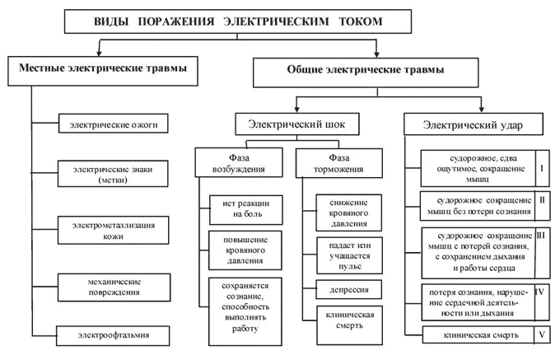

Slide 4
Специфического действие электрического тока многозначительно. Оно выражается в биологическом, электрохимическом, тепловом и механическом действии. Биологическое действие выражается в раздражении всех возбудимых тканей организма: скелетной и гладкой мускулатуры, железистых тканей нервных рецептов и проводников

Slide 5
Электрическое действие выражается: а) в последствиях нарушения ионного равновесия в тканях в виде коагуляционного (у анода) и колликвационного некроза (у катода), б) в образовании пара и газа, в) в импрегнации кожи металлом проводника.

Slide 6
Тепловое действие прямо связано с сопротивлением тканей и превращением электрической энергии в тепловую (закон Джоуля- Ленца). Последствия этого действия - различной степени ожоги. В костях могут образовываться "жемчужные бусы", представляющие собой расплавленный и затем застывший фосфорнокислый кальций в виде белых шариков диаметром 1-1,5 мм с пустотами за счет испарения находящейся в костях жидкости.

Slide 7
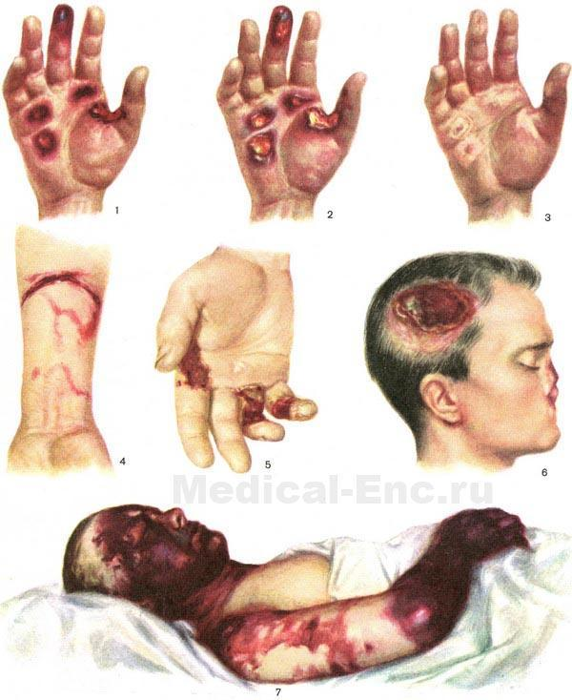
Рис. 1 — 3. Контактная электротравма при нарушении изоляции электрического утюга (220 в). Знаки тока. Рис. 1. До лечения. Рис. 2. В период лечения. Рис. 3. После заживления. Рис. 4. Контактная электротравма (220 в). Знаки тока на предплечье. Рис. 5. Знаки тока при электротравме от вилки провода (220 в). Рис. 6. Контактная электротравма лица и волосистой части головы с поражением кости. Рис. 7. Ожог электрической дугой лица, шеи и верхней конечности при ремонте электроустановки под напряжением (380 в).

Slide 8
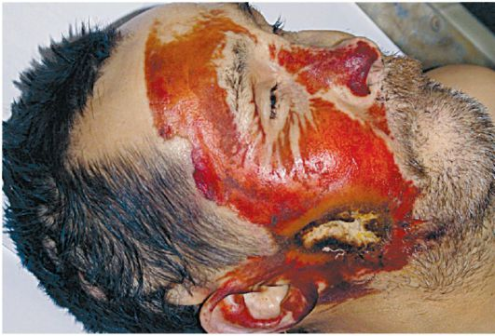
Термическое действие электрического тока в области входной электрометки на лице. На щеке - термический ожог IV степени в области дуги нижней челюсти, вокруг - ожог II-III степени

Slide 9
Механическое действие электрического тока связано с разрывами и расслоениями тканей. Механическое действие большой силы может привести к вывихам и даже отрывам от конечностей.

Slide 10
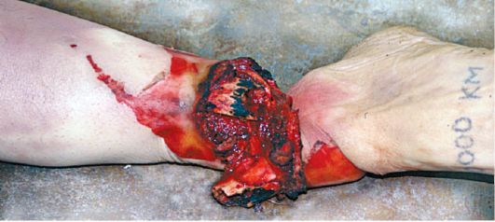
Сочетание повреждающих действий электрического тока: открытый перелом берцовых костей, термический ожог, расплавление и обугливание костных отломков в области выходной электрометки

Slide 11
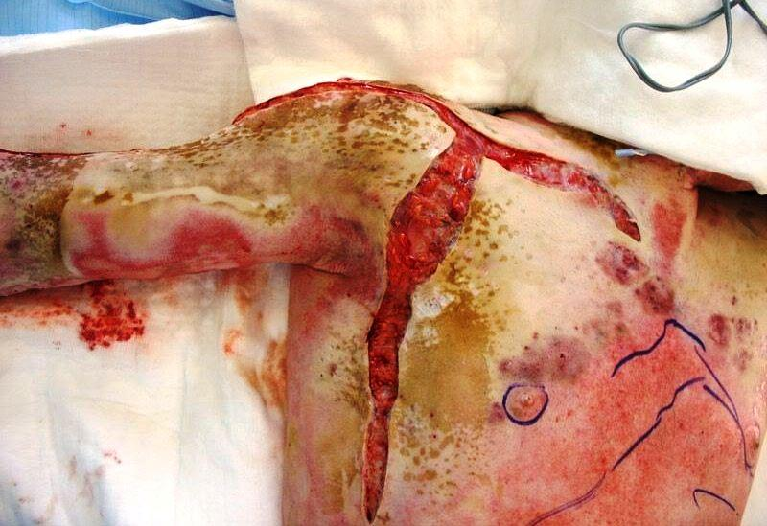

Slide 12
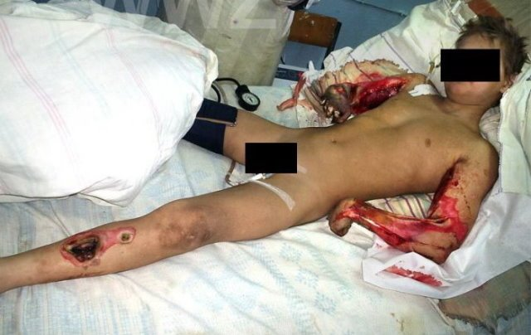
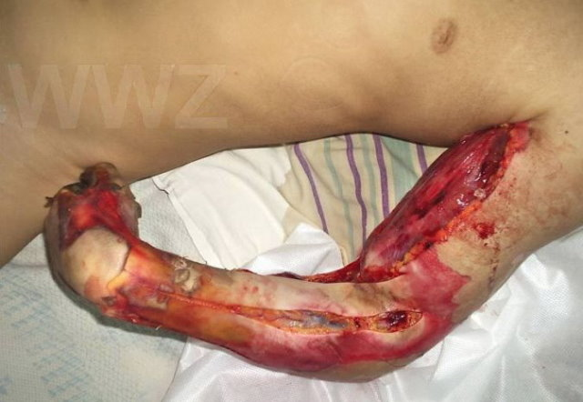

Slide 13
Местное действие технического электричества приводит возникновению электрометок или знаков тока. Они образуются в месте контакта с проводником тока. Типичная электрометка имеет небольшие размеры и кратерообразную форму: края ее приподняты, дно западает. Поверхность электрометки сухая. Ее внешние стенки светло-серые, иногда почти белые, и окружены венчиком розовой гиперемии. Внутренние стенки темно-серые, импрегнированные металлом проводника. Форма и размеры электрометок могут варьировать в зависимости от формы, размеров и рельефа контактирующей части проводника.

Slide 14
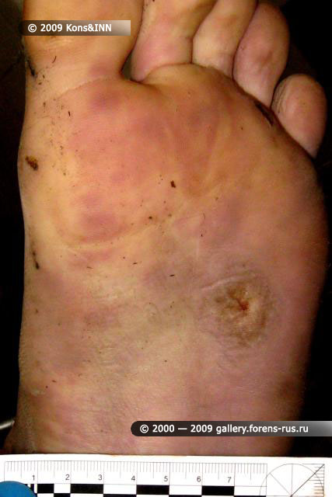
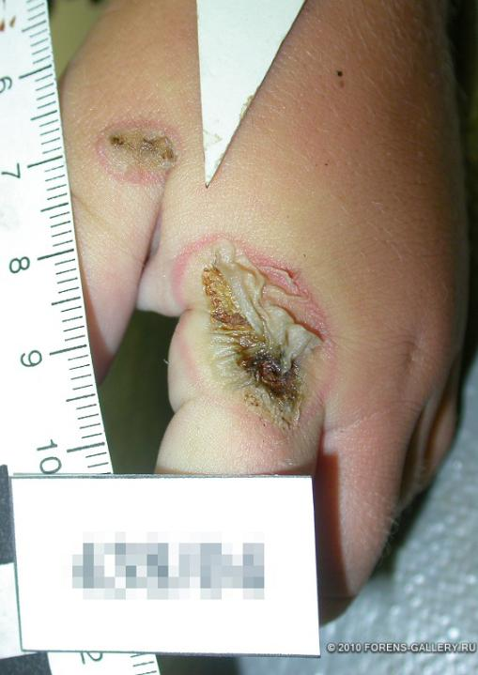

Slide 15
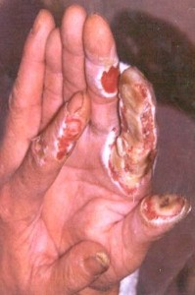
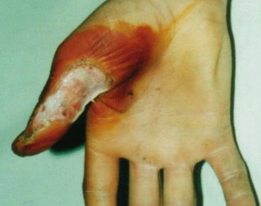
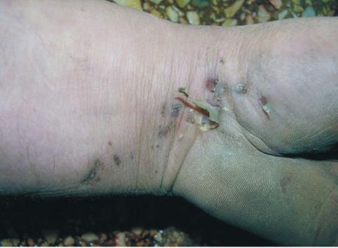

Slide 16
Гистологическая карта электрометки специфична: в роговом, реже - в зернистом и шиповатом слоях эпидермиса видны сотообразные пустоты и щелевидные разрывы, расположенные параллельно поверхности кожи; клетки базального, щитовидного и зернистого слоя вытянуты перпендикулярно под небольшим углом к поверхности кожи и представляются в виде "частокола", "щетки" или "метелочек". На поверхности и в глубине рогового слоя влияют внедренные частицы металла проводника.

Slide 17
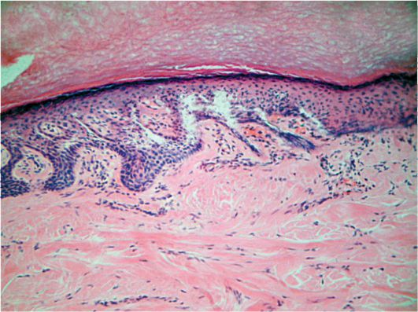
Морфологические признаки действия электричества в коже пальца: в толстом эпидермисе, представленном 5 слоями, отмечаются расщепления базального и шиповатого слоев с формированием пустот, вытягивание ядер в зоне пузырей и на отдалении. Окр. гематоксилином и эозином, ув. × 100

Slide 18
Смерть при поражении электрическим током может наступить как от первичной остановки дыхания, так как и от первичной остановки сердца. Причиной остановки дыхания могут быть угнетение и паралич дыхательного центра продолговатого мозга, тоническое сокращение диафрагмы, тоническое сокращение мышц - сжимателей голосовой щели. Первичная остановка сердечной деятельности может быть обусловлена параличом сосудодвигательного центра продолговатого мозга, рефлекторным спазмом венечных артерий сердца, прекращением передачи процессов возбуждения из-за нарушения натрие-калиевого градиента и мембранных потенциалов, фибрилляцией желудочков сердца

Slide 19
Поражение атмосферным электричеством имеет место при действии молнии. Молния - искровой электрический разряд в атмосфере, характеризующийся силой тока порядка 100 000 ампер и напряжением в несколько миллионов вольт и временным существованием менее 0,0001 секунды. Молния оказывает на организм в основном тепловое и механическое поражающее действия.

Slide 20
В местах контакта молния вызывает глубокое обугливание тканей, а иногда и разрывы кожи. Одежда, как правило, обожжена и разорвана, а металлические предметы оплавлены. Иногда ожоги кожи могут носить поверхностный характер. Всегда на большой площади выражено опаление волос. При прямом поражении человека молнией возникают грубые разрушения тела от отрыва конечностей до фрагментирования тела.

Slide 21
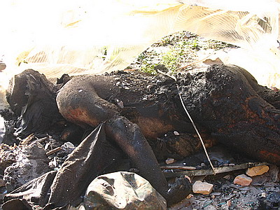
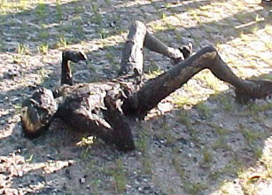

Slide 22
Специфическим для действия атмосферного электричества являются "фигуры молния" - красноватые древовидные разветвления, которые могут обнаруживаться на любом участке поверхности тела, занимая иногда значительную площадь. На трупе их находят не всегда, так как зачастую они исчезают к концу первых суток, на теле оставшихся в живых они держатся несколько дней.

Slide 23
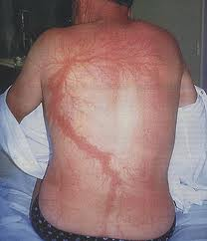
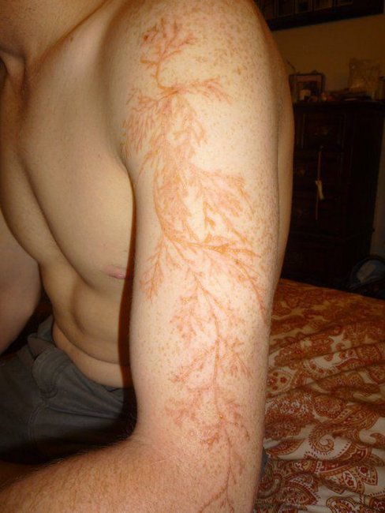

Slide 24
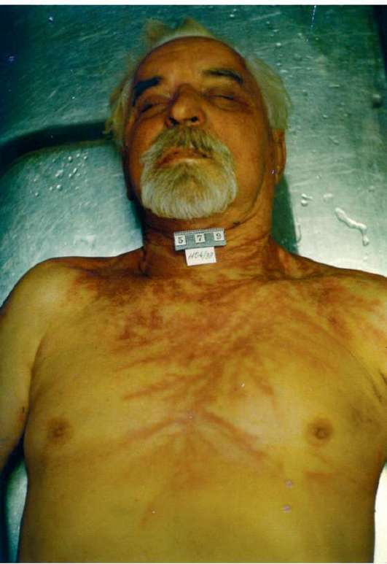

Slide 25
ОСМОТР МЕСТА ПРОИШЕСТВИЯ, ТРУПА ИЛИ ПОТЕРПЕВШЕГО ПРИ ЭЛЕКТРОТРАВМЕ
При подозрении на поражение техническим (или атмосферным) электричеством следователь обычно привлекает врача специалиста в области судебной медицины и специалиста инженера по электротехнике для участия в осмотре места происшествия трупа или оставшегося в живых потерпевшего. Перед началом осмотра трупа необходимо принять соответствующие меры предосторожности, так как труп и окружающие его предметы могут быть под действием тока.

Slide 26
При осмотре потерпевшего не следует забывать о возможности его нахождения в состоянии мнимой смерти, когда смерть еще не наступила, а внешние проявления жизни полностью отсутствуют.
В протоколе осмотра указываются все условия, предрасполагающие к поражению током (увлажненная почва, ванные комнаты, погреба, отсутствие вентиляции). Особенное внимание следует обратить на контакты источников и носителей тока с отдельными частями тела, в том числе верхними конечностями, в согнутых кистях которых могут быть обнаружены токоносящие предметы.

Slide 27
При описании отдельных частей тела очень важно обнаружить знаки действия тока - электрометки - повреждения в местах входа, по пути следования и выхода тока ( чаще располагаются в области кистей и стоп. Электрометки имеют внешнее сходство с мазолями, бородавками. При описании электрометок указывается их точная локализация, количество, общий вид и соотношения с обнаруженными источниками тока. В некоторых случаях в месте действия тока наблюдается лишь опаление волос, могут появиться внутрикожные кровоизлияния (указать их локализацию и площадь поражения) иногда в месте действия тока наблюдается образование ссадин и ран, по виду напоминающих ушибленные, резанные, огнестрельные раны.

Slide 28
Все вещественные доказательства, обнаруженные на месте происшествия изымаются и направляются на соответствующие исследования. При наружном осмотре трупа в случаях смерти от действия атмосферного электричества необходимо получить сведения о прошедшей грозе и внимательно осмотреть все предметы, окружающие труп( деревья, навесы, крыши домов) для обнаружения следов действия молнии(расщепление и обожжение стволов деревьев, наличие сбитых листьев, повреждений крыши или стен)При осмотре одежды необходимо выявить повреждения, характерные для действия атмосферного электричества: разрывы, иногда на отдельные клочки, несоответствия повреждения на коже, образование мелких округлых дефектов с опаленными краями в месте входа грозового разряда, оплавление металлических частей в карманах одежды. На подошвах обуви могут быть обнаружены отверстия, соответствующие выходу грозового разряда (указывается их локализация, размеры, характер краев: наличие обугливания, опаления).

Slide 29
При описании трупных явлений необходимо учитывать развитие каталептического трупного окоченения, фиксирующего прижизненную позу потерпевшего. По ходу распространения грозового разряда могут наблюдаться опаления волос без признаков термического действия на кожу и одежду трупа. При действии атмосферного электричества на коже трупа могут появиться фигуры молнии, которые находятся на участках кожи прилегающих к подкожным венам. Эти знаки молнии имеют вид древовидно ветвящихся фигур розового цвета. Их появление обусловлено местным расширением сосудов, вследствие паралича их стенок проходящим зарядом молнии.

Slide 30
Если молния попадает в песок, она плавит его, образуя своеобразные формы трубки- фульгуриты (громовые стрелы), различной величины воронки. Тело в момент удара молнией может быть отброшено на большое расстояние ( до 23 метров) Причем, в случае поражения в голову на поврежденной стороне зрачок более расширен, и этот признак сохраняется в течении нескольких часов. На месте происшествия обнаруживают трупы в самых удивительных позах, которые в определенной мере характеризуют, чем занимался человек в момент его поражения. Опрос пострадавшего целесообразно проводить в процессе осмотра места происшествия. Если он госпитализирован, то при удовлетворительном его состоянии следует опрашивать уже после окончания осмотра места происшествия.

Slide 31
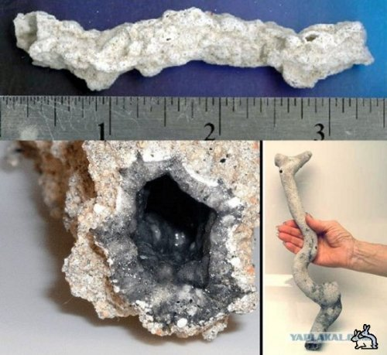
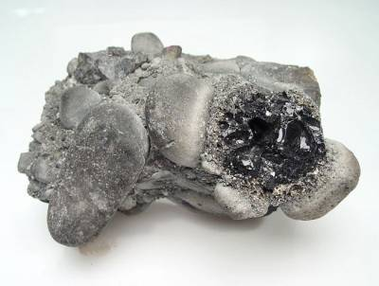
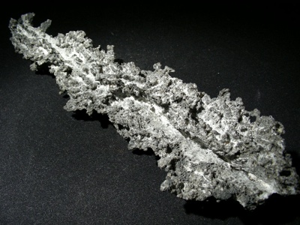

Slide 32
Необходимо помнить и знать, что выявленные на трупе особенности и сам труп должны быть подробно описаны, сфотографированы, локализация и форма ожогов и фигуры молнии нанесены на схемы и сфотографированы отдельно крупным планом. После осмотра места происшествия трупа или пострадавшего в случаях поражения как техническим, так атмосферным электричеством следователь назначает судебно-медицинскую экспертизу трупа или потерпевшего для решения следующих вопросов:

Slide 33
1. Имело ли место поражения техническим электричеством, молнией?
2. Где именно произошло поражение током?
3. Какая часть тела соприкасалась с токоведущем проводником?
4. Возникли ли повреждения на теле и одежде пострадавшего от воз-
действия электрического тока?
5. Прижизненной или посмертной характер имеют повреждения на теле трупа?
6. Возможно ли по характеру повреждений на теле и одежде решить
вопрос о свойства тока и проводника. Определить характер металлизации?
7. Какие условия способствовали наступлению смерти от электротравмы (алкоголь и др.)?
8. Обнаружены ли на теле повреждения иного происхождения.?
Каковы механизмы и давность их образования?
9. Установить причину смерти пострадавшего?
10. Каково степень тяжести причиненных в результате электротравмы телесных повреждений у пострадавшего?

Slide 34
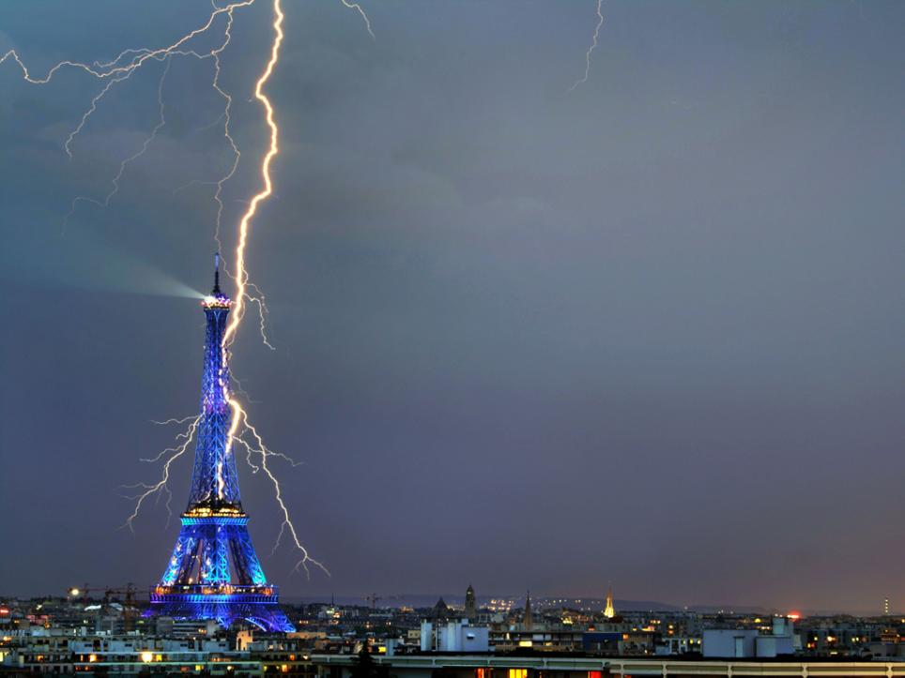
Благодарю за внимание!

